Slide 1
5
Життя і творчість Бетховена

Slide 2
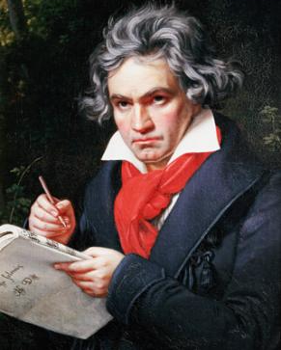
Людвіг ван Бетховен (1770 - 1827)
Великий німецький композитор, диригент і піаніст,
Найяскравіший представник Віденської класичної композиторської школи

Slide 3
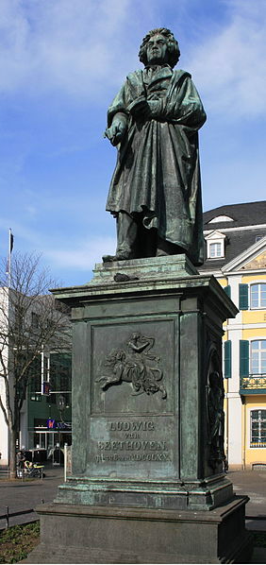
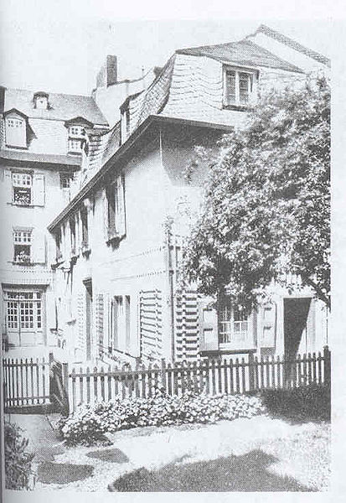
Будинок - музей в Бонні.
Бетховен народився
в Бонні
в грудні
1770 року.

Slide 4
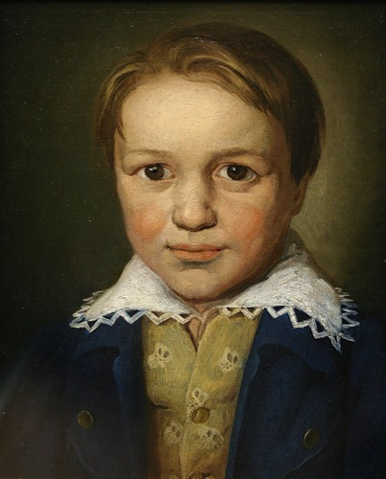
Дитинство
Після смерті діда матеріальне становище сім'ї погіршилося. У дванадцять років він вже працював помічником придворного органіста. Людвігу довелося рано кинути школу, але він вивчив латину, вивчав італійську та французьку, багато читав. Серед улюблених письменників Бетховена - давньогрецькі автори Гомер і Плутарх, англійський драматург Шекспір​​, німецькі поети Гете і Шиллер.

Slide 5
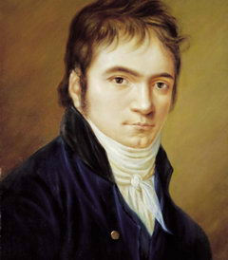
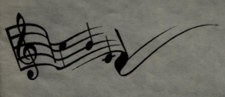
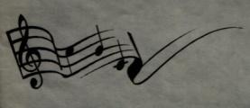
Бетховен почав складати музику, але не поспішав друкувати свої твори. Багато чого написане в Бонні згодом було їм перероблено. З юнацьких творів композитора відомі три дитячі сонати і кілька пісень.
Пісня – Бабак.

Slide 6
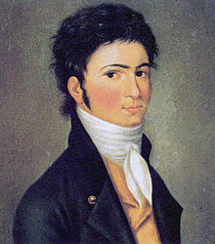
Молоді роки провів у Відні
Уже в перші роки життя у Відні Бетховен завоював славу піаніста - віртуоза. Його гра вразила слухачів.
Твори Бетховена почали широко видаватися
і користуватися успіхом.
Бетховен в 30 років

Slide 7
Бетховен складає Шосту («Пасторальну») симфонію.

Slide 8
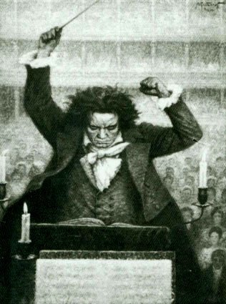
Лю́двіг ван Бетхо́вен
- Автор багатьох творів, що вражають сучасників драматизмом і новизною музичної мови.
У їх числі фортепіанні сонати:
№ 8 («Патетична»),
14 («Місячна»),
соната № 21 («Аврора»).

Slide 9
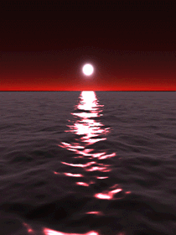
Розквіт творчості
Джульєтті Гвиччарди композитор
присвятив свою
«Місячну сонату»

Slide 10
Хвороба Бетховена
У 1796 році Бетховен починає втрачати слух. У нього розвивається тиніт - запалення внутрішнього вуха, що приводить до дзвону у вухах. За порадою лікарів він надовго усамітнюється в маленькому містечку Хайлігенштадт. Однак спокій і тиша не поліпшують його самопочуття. Бетховен починає розуміти, що глухота невиліковна. У ці трагічні дні він пише лист, який згодом буде названо хайлігенштадтскім заповітом. Композитор розповідає про свої переживання, зізнається, що був близький до самогубства

Slide 11
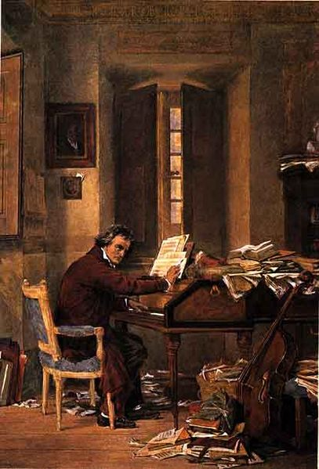
Пізні роки
Через глухоту Бетховен рідко виходить з дому, позбавляється звукового сприйняття. Він стає похмурий, замкнутий. Саме в ці роки композитор одне за іншим створює свої найвідоміші твори.

Slide 12
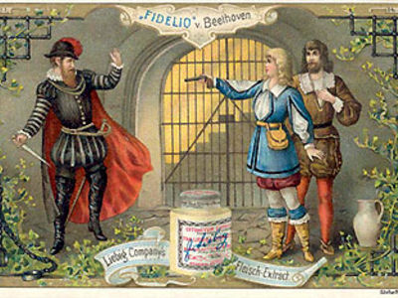
Єдина опера «Фіделіо»
У пізні роки Бетховен працює над своєю єдиною оперою «Фіделіо». Ця опера відноситься до жанру опер «жахів і порятунку». 20 листопада 1805 була представлена ​​опера Бетховена "Фіделіо«. Успіх до «Фіделіо» прийшов лише в 1814 році, коли опера була поставлена ​​у Відні, у Празі, в Берліні.

Slide 13
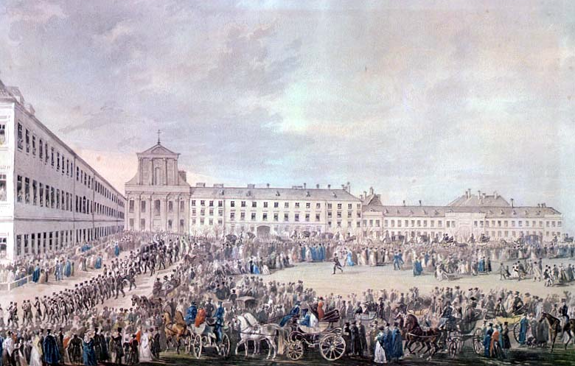
Бетховен помер 26 березня 1827 р.
Урочисті похорони Бетховена у Відні. Понад 20 тисяч осіб йшли за за його труною

Slide 14
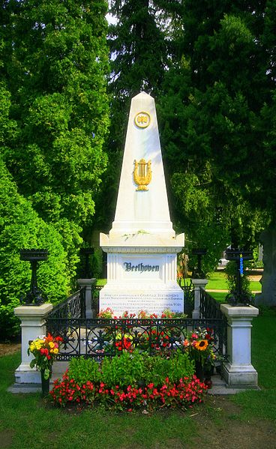
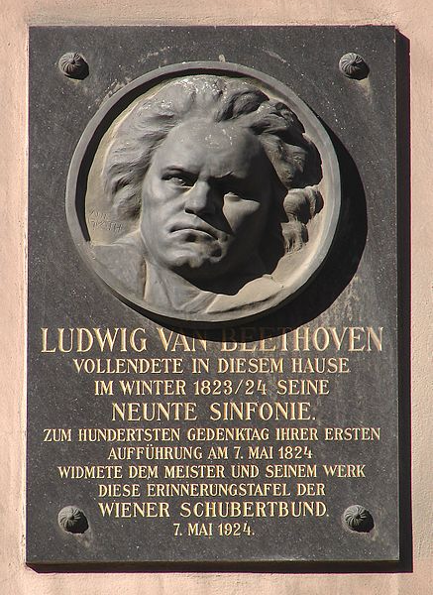
Могила Бетховена. На центральному кладовищі Відня, Австрія

Slide 15
Основні твори
9 симфоній
11 увертюр
16 струнних квартетів
5 концертів для фортепіано з оркестром
Концерт для скрипки з оркестром
6 тріо для струнних, духових і змішаних складів
6 юнацьких сонат для фортепіано
32 сонати для фортепіано (складені у Відні)
10 сонат для скрипки і фортепіано
5 сонат для віолончелі та фортепіано

Slide 16
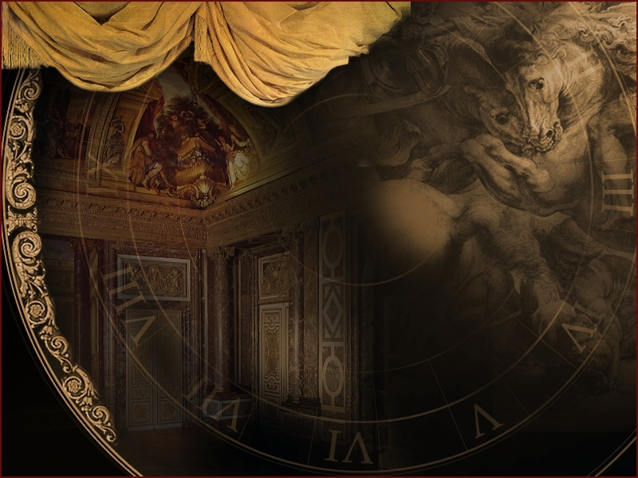
Дякую за увагу!!!

